Slide 1
Conceptos Básicos, Variables y Tipos de Datos

Slide 2
Conceptos Básicos
Para el trabajo con Java, debemos conocer algunos conceptos básicos a tener en cuenta, entre ellas las convenciones de código.
Las convenciones permiten definir una serie de estándares para el trabajo con el lenguaje de programación, estas definen la forma como se debe programar, facilitando mucho más el entendimiento del código fuente y los lineamientos para la creación de aplicaciones. En el material de estudio de la plataforma se puede encontrar la guía de convenciones para el lenguaje de programación, también se puede consultar las siguientes direcciones:
Que son las convenciones:
http://codejavu.blogspot.com/2014/04/que-son-las-convenciones-de-codigo.html
Ej. Convenciones de código:
http://codejavu.blogspot.com/2014/04/convenciones-de-codigo-en-java.html
Instructor: Cristian David Henao H.

Slide 3
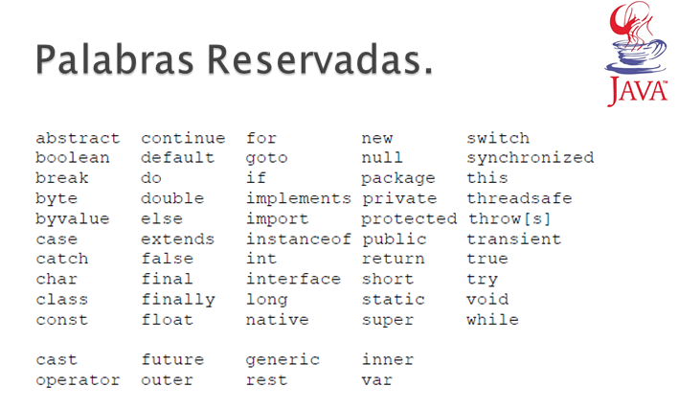
Palabras Reservadas.
Java define una serie de palabras para la identificación de operaciones, métodos, clases y demás elementos, con el fin de que el compilador pueda entender los procesos que se están desarrollando.
Las palabras reservadas no pueden ser usadas por el desarrollador para nombres de métodos, variables, clases entre otras, pues como se mencionó cada una tiene un objetivo dentro del
lenguaje.
Instructor: Cristian David Henao H.

Slide 4
Variables y Tipos de Datos

Slide 5
Variables en Java
Una variable es un contenedor que puede almacenar información y puede cambiar en el tiempo pues su contenido puede variar, básicamente se puede definir como un nombre que identifica una dirección de memoria.
Las variables en java se componen de un identificador y un tipo de dato que lo acompaña.
<TipoDato> identificador;
Instructor: Cristian David Henao H.

Slide 6
Identificadores De Variables
Representan la manera correcta de definir nombres de variables, para crear los identificadores se debe ajustar a la convención de código.
El primer carácter debe ser un carácter alfabético (a…z, A…Z) o $, _
Después del primer carácter pueden ir caracteres alfanuméricos (a…z, A…Z) , (0…9) o $, _
Los identificadores no pueden ser palabras reservadas.
Por convenciones, se recomienda que aplique la regla camelCase
Instructor: Cristian David Henao H.

Slide 7
Tipos de Datos

Slide 8
Tipos de Datos
En java existen 2 categorías de tipos de datos, estos se conocen como tipos de datos primitivos y de referencia.
Tipos de datos primitivos: se caracterizan por tener un único valor, estos son representados en la siguiente tabla.
Datos tipo referencia: Son variables correspondientes a los arreglos, clases e interfaces. Se crean con la instrucción new y serán estudiados durante el desarrollo del curso.
Las variables son valores que se pueden cambiar y corresponden a nombres que representan un valor de cierto tipo (int, char, float, double, entre otros). El valor asociado al nombre puede variar.
Las variables corresponden a localidades de memoria dónde se
almacenarán los valores dados.
Instructor: Cristian David Henao H.

Slide 9
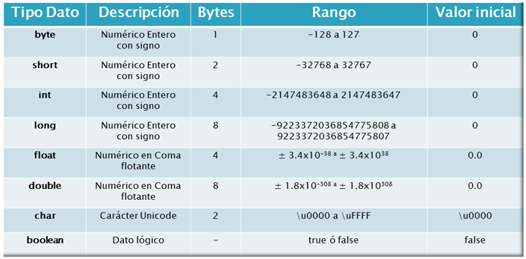
Tipos de Datos Primitivos
Los tipos de datos tienen un tamaño definido por un rango basado en el número de bytes que le corresponde, estos bytes definen el espacio en memoria que ocupan al ser utilizados.
Instructor: Cristian David Henao H.

Slide 10
Declaración e Inicialización
Declaración.
Para poder usar una variable esta debe ser previamente declarada, así ajustándonos a la estructura anterior (tipoDato identificador) podemos crear nuestra variable de la forma: tipoDato nombreVariable así.
int x; //corresponde a una variable de tipo int (entera) con el nombre x.
double count; //se declara una variable double llamada count
char a,b,c; //se declaran 3 variables de tipo char llamadas a, b y c
Inicialización.
Después de haber declarado las variables, podemos inicializarlas, para eso
usamos el operador = lo cual permite definir cuál es el valor que va a tomar
o almacenar la variable.
Instructor: Cristian David Henao H.

Slide 11
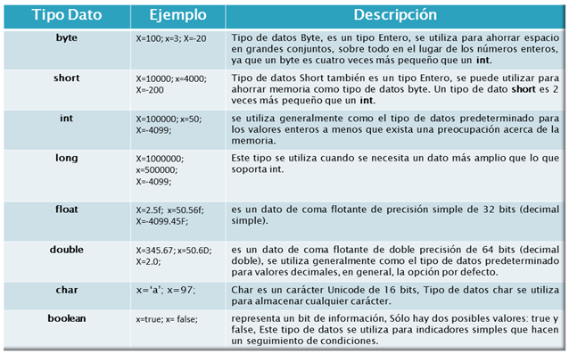
Inicialización
Posibles valores que puede almacenar una variable dependiendo de su tipo.
Instructor: Cristian David Henao H.

Slide 12
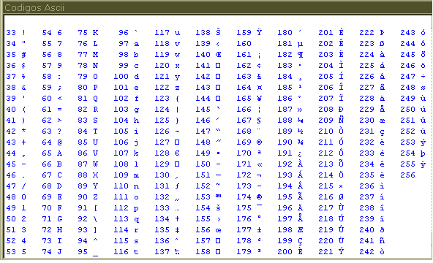
Inicialización
Para las variables de tipo de dato char, como se mencionó, trabajan con datos Unicode de 16 bits, para saber los valores equivalentes se usa la tabla de códigos ascii
Instructor: Cristian David Henao H.

Slide 13
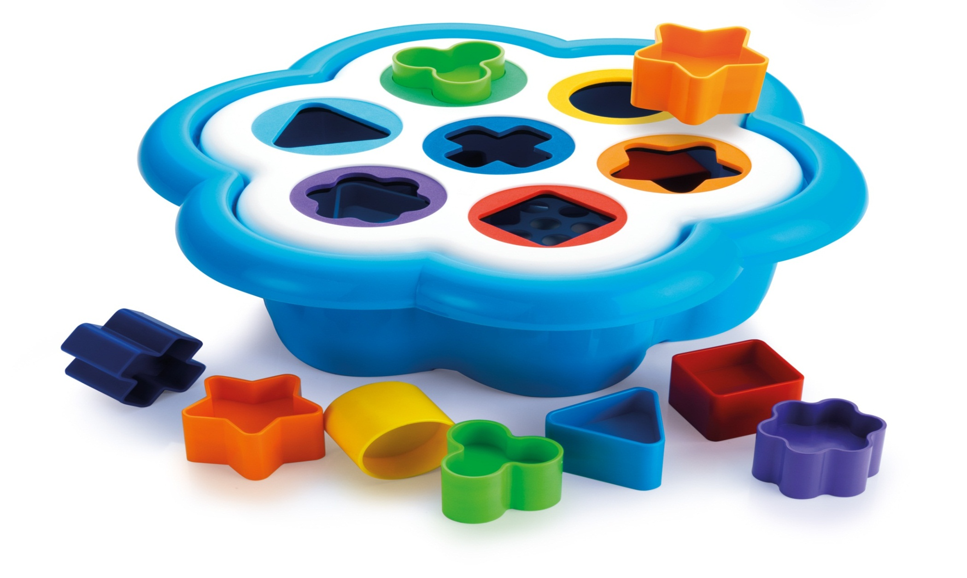
¿Que puede representar esto?
Instructor: Cristian David Henao H.

Slide 14
Variables Finales (Constantes)
Las constantes corresponden a datos que una vez inicializadas no pueden cambiar su valor, en java estas son definidas usando la palabra reservada “final” antes del tipo de dato y posteriormente el nombre de la constante (por convenciones este nombre debe ser en mayúscula)
final <tipoDato> IDENTIFICADOR;
Ej: final double PI = 3.141516;
final INT VALOR;
Se debe tener en cuenta que las reglas para convenciones de variables aplican igual para las convenciones de constantes excepto por como ya se mencionó el nombre
de la constante que va en mayúsculas y si hay más de una palabra, estas serán separadas por guion bajo (final doublé PORCENTAJE_DESCUENTO).
Instructor: Cristian David Henao H.

